Slide 1
“NGÀY KHAI GIẢNG” ĐẦY CẢM XÚC CỦA CÔ TRÒ 2A1
Hôm nay ngày 06/4/2022, các khối lớp 1,2,3,4,5,6 thuộc 30 quận, huyện, thị xã nói chung, học sinh trường Tiểu học Long Biên nói riêng đã trở lại trường học sau gần một năm tạm dừng đến trường để phòng chống dịch Covid-19 và chuyển sang học trực tuyến. Ngày đầu tiên các em trở lại trường học trong niềm vui sướng, hân hoan vì được gặp lại thầy, cô và bạn bè. Trong quá trình học tập, các em rất thân thiện, gần gũi song vẫn đảm bảo an toàn trong việc phòng, chống dịch bệnh. Ngày đầu trở lại trường, tâm trạng chung hồi hộp và háo hức của học sinh, giáo viên và các bậc phụ huynh thủ đô đã có những tiết học đong đầy cảm xúc. Bước vào tiết học đầu tiên, cô và trò trường Tiểu học Giang Biên đã dành thời gian trò chuyện, chia sẻ cảm xúc và cùng nhau tháo gỡ vướng mắc trong thời gian học online. Phòng học lớp 2A1 vang tiếng cười giòn tan của các em học sinh, tiếng cô giáo chủ nhiệm dặn dò các trò giữ gìn sức khỏe, cùng nhau nỗ lực vượt qua dịch bệnh.
Buổi học đầu tiên diễn ra trong không khí sôi nổi, cô và trò cùng nhau chơi trò chơi, giao lưu các bài hát đầu năm. Cô trò 2A1 sẽ cùng nhau chia sẻ, tạo không khí vui mừng, phấn khởi để dần đưa các em quay trở lại học trực tiếp.
Học sinh lớp 2A1 cho biết, trong suốt thời gian dài tạm dừng đến trường và ở nhà học trực tuyến, em rất nhớ trường, nhớ thầy cô và bè bạn. Nay được đến trường trở lại, em thấy rất vui và hạnh phúc. "Buổi học đầu tiên trong năm mới diễn ra nhẹ nhàng và tình cảm, tạo cảm giác hứng khởi cho chúng con. Con hy vọng tất cả các bạn sẽ bắt nhịp thật nhanh, chúng con học tập tốt. " – Ngọc Hà chia sẻ.
Nhìn những ánh mắt yêu thương của trẻ thơ, những người làm công tác giáo dục trường Tiểu học Giang Biên sẽ luôn cố gắng hết mình để đảm bảo an toàn cho các em và tiếp tục ươm những mầm non tương lai cho đất nước. Buổi học đầu tiên, đầy cảm xúc và hứng khởi cho phụ huynh, học sinh và cả thầy cô giáo sau một thời gian dài nghỉ học vì dịch Covid-19 đã tạo tiền đề cho các buổi học tiếp theo, góp phần thắng lợi cho kế hoạch học tập học kỳ II và kế hoạch năm học 2021 - 2022 của nhà trường.

Slide 2
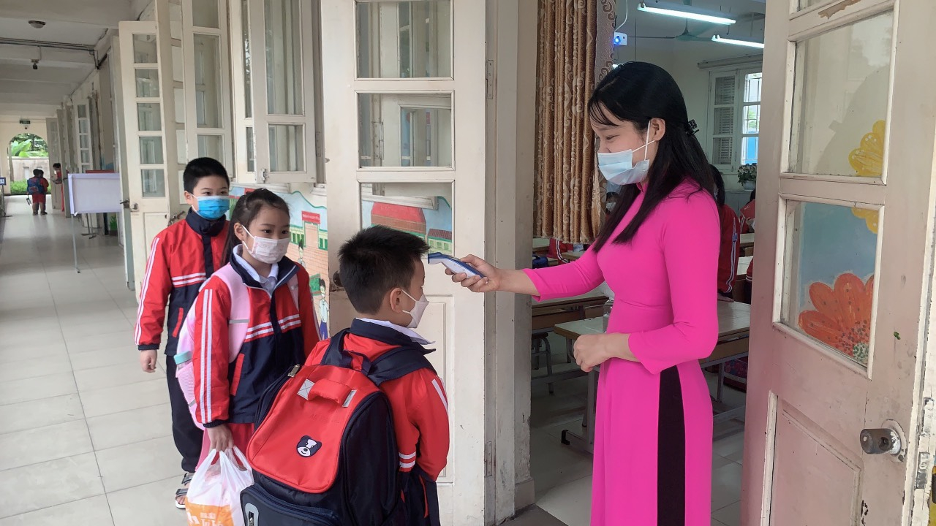

Slide 3
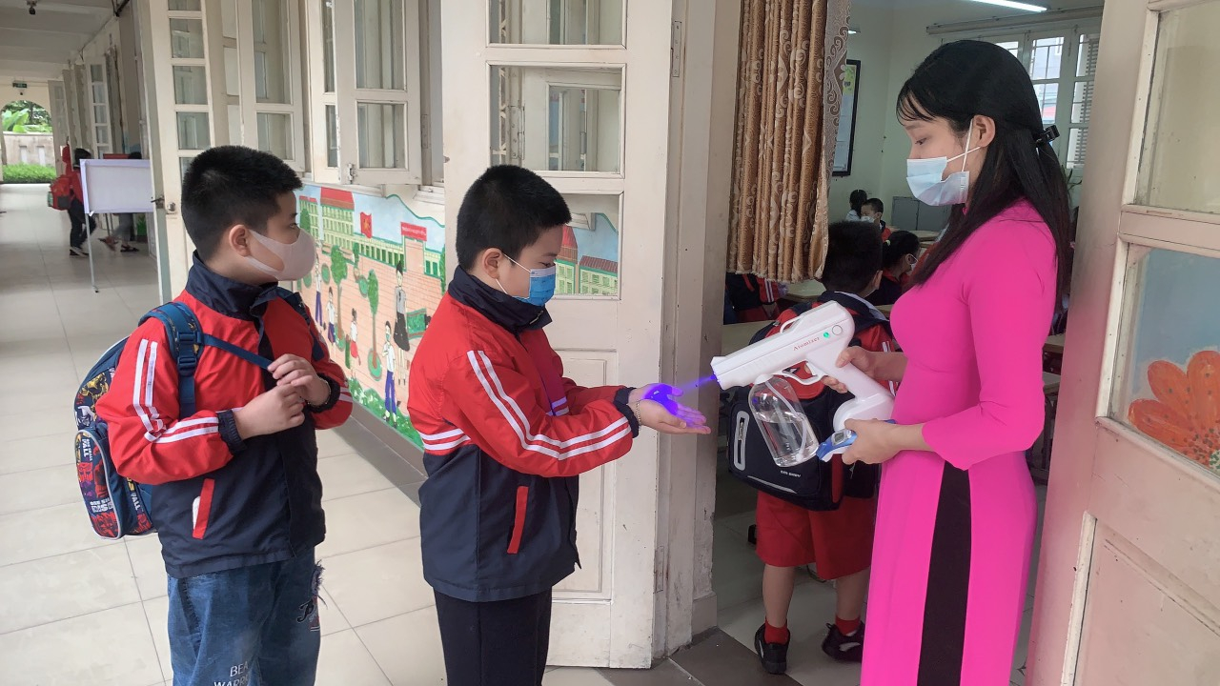

Slide 4
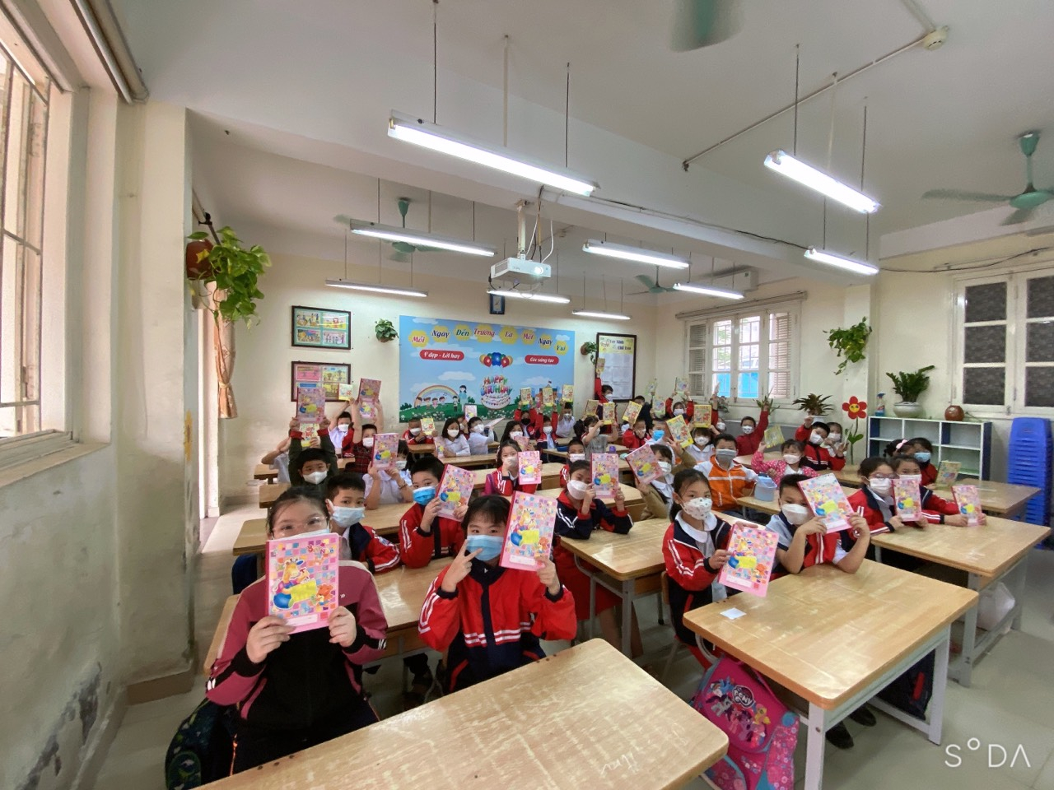

Slide 5
